Slide 1
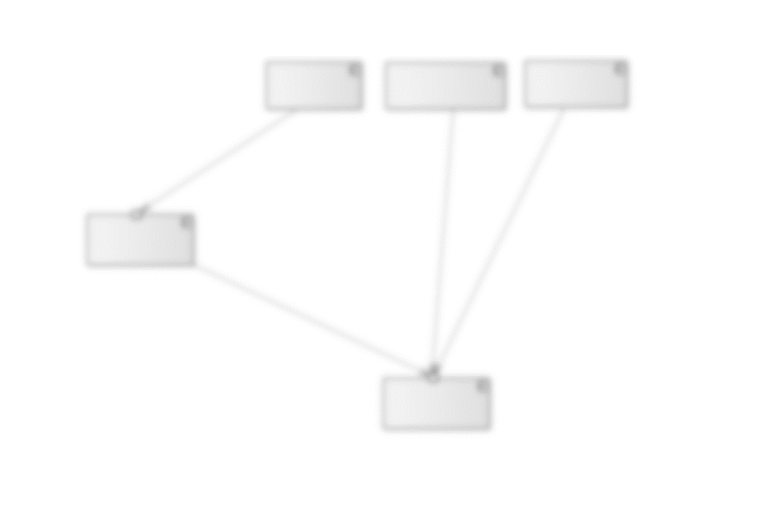

Verteilte Systeme
IN 1
Christina Eidelloth, Felix Stützinger, David Sautter, Maximilian Auch
12.01.2017

Slide 2
Agenda
Zielsetzung
Motivation – Java Messaging Service
Architektur und Fehlersemantik
Verteilte Transaktionen
Umstieg auf Wildfly 10
Benchmarking
Umsetzung des Admin-Client
Benefits – Moderne Businessanwendung
Demo
Notes:
-Zielsetzung der Chatapplikation
-Motovation warum Jms und welche Vorteile
-Gehen wir übergreifend auf die Architektur und Fehlersemantik ein
-dann Verteilte Transaktionen
-Erläutern warum wir auf Wildfly 10 umgestiegen sind
-Testvorgehen und Benachmarking
-Details Umsetzung Admin-Client
-Schluss vor live Demo Vorteile

Slide 3
Zielsetzung
Umbau eines Vorhandenen Chatsystems in ein verteiltes System
Skalierbarkeit
Transaktionssicherheit
Performancemessung
Login Logout
Zugriff auf persistierte Daten mittels Admin-Client
Notes:
Skalierbarkeit: eher Vertikal
Transaktionssicherheit: Durch XA Transaktionen
Performancemessung: Mittels von uns Verbesserten Benchmarkinclient
Login Logout: über Rest
Zugriff auf Persistierte Datenbankdaten: Adminclient..

Slide 4
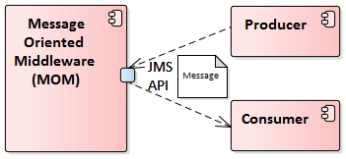
Motivation – Java Messaging Service
Entkopplung
Lose Kopplung möglich
Ereignisorientiert
123
Asynchron
Zeitversetzte Kommunikation
Java EE
Offener Standard
Notes:
Die Nutzer dieses Dienstes werden allgemein Client oder auch Producer und Consumer genannt. Producer und Consumer kommunizieren nicht direkt sondern über den Provider miteinander. Der sendende Client ist in Beziehung zum Provider immer asynchron, währenddessen der empfangende Client sowohl asynchron als auch synchron agieren kann
-Entkopplung von Anwendungssystemen: eignen sich sehr gut für die Integration von „neu entwickelten“ Anwendungen für bestehende Landschaften(können in untersschiedlichen Programmiersprachen und Technologieen implementiert werden)
-Ereignisorientierte Kommunikationslösung: ein Partner mehrere andere Partner (one-to-many) über bestimmte Ereignisse informiert.
-Asynchroner austausch gleichberechtigter Partner möglich (kein strenges Client-Server-Modell, braucht keine synchrone Antwort)
- Java EE ist frei verfügbar und JMS ein bestandteil davon

Slide 5
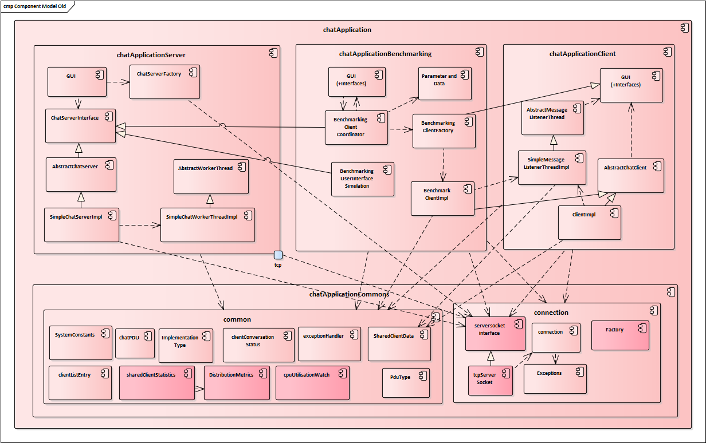
Architekturverbesserungen – Alte Architektur
Monolith
Trotz Client/Server-Architektur
Lokale JavaSE APP
Implementierung TCP
Bibliotheken
Veraltete Frameworks
Verstoß SOLID
Prinzipien werden verletzt
Notes:
Verteilung der Chatanwendung
Auflösung von zirkulären Abhängigkeiten
Entwicklung von Integrationstests
Einsatz von Dependency Management
Update der teilw. offiziell schon nicht mehr unterstützten Frameworkversionen

Slide 6
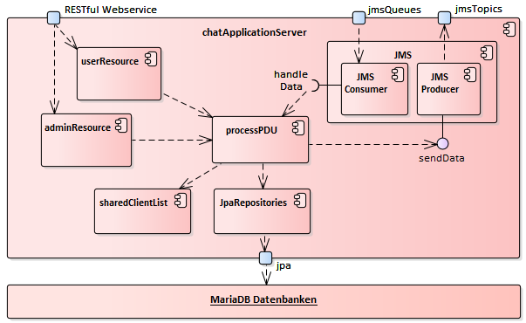
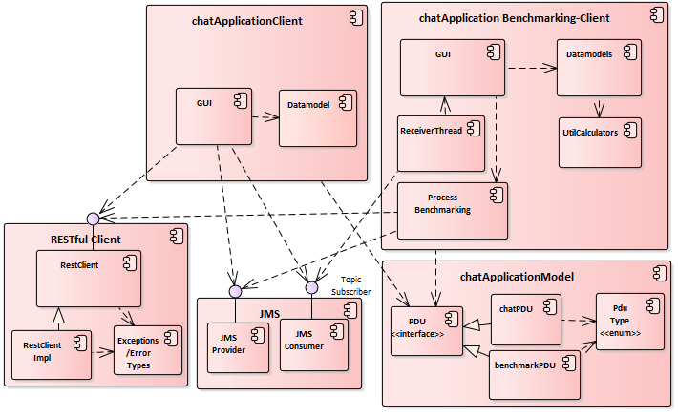
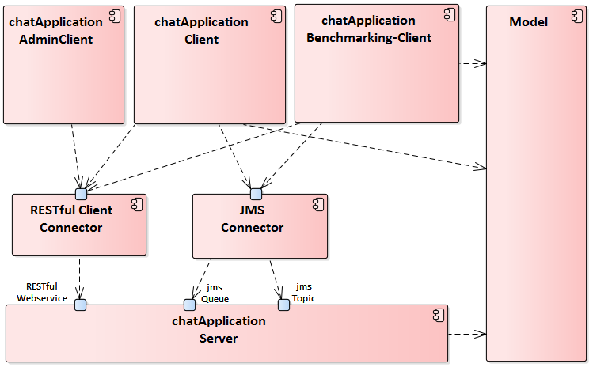
Architekturverbesserungen – Neue Architektur
Verteiltes System
Modularer Aufbau
Stateless
Skalierbarkeit
Modern
Aktuelle Frameworks
Umsetzung SOLID
Prinzipien strikt umgesetzt

Slide 7
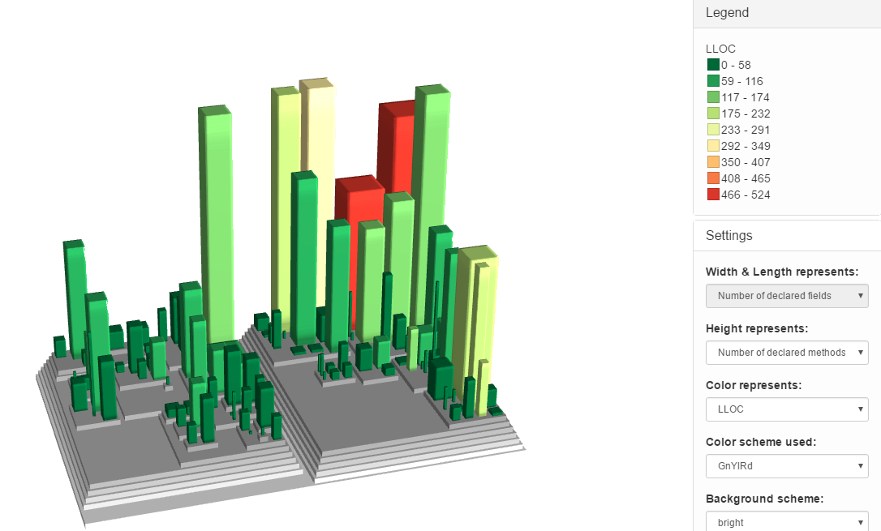

Architekturverbesserungen
– Code-Komplexität
Codecity
Breite
Anzahl Variablen einer Klasse
Höhe
Anzahl Methoden einer Klasse
Farbe
Logische Codezeilen
Alt
Neu

Slide 8
Fehlersemantik
Nach Schill (2012)
 | Fehlerart
Fehlerklasse | Fehlerfreier Ablauf | Nachrichten- verlust | Zusätzlich Ausfall des Servers | Zusätzlich Ausfall des Clients
Maybe | Ausführung: 1 Ergebnis: 1 | Ausführung: ? Ergebnis: ? | Ausführung: ? Ergebnis: ? | Ausführung: ? Ergebnis: ?
At-Least-Once | Ausführung: 1 Ergebnis: 1 | Ausführung: >= 1 Ergebnis: >= 1 | Ausführung: ? Ergebnis: ? | Ausführung: ? Ergebnis: ?
At-Most-Once | Ausführung: 1 Ergebnis: 1 | Ausführung: 1 Ergebnis: 1 | Ausführung: ? Ergebnis: ? | Ausführung: ? Ergebnis: ?
Exactly-Once | Ausführung: 1 Ergebnis: 1 | Ausführung: 1 Ergebnis: 1 | Ausführung: 1 Ergebnis: 1 | Ausführung: 1 Ergebnis: 1
JMS
Retry
REST
Filter
REST-Login
Notes:
JMS = Maybe -> „Für die Umsetzung eines At-least-Once wird nur noch ein clientseitiger Retry-Mechanismus benötigt.“
+ Markierungen, wo JMS und REST-Login/Logout einzuordnen sind>

Slide 9
Verteilte XA-Transaktion
Container Managed Transaction, d.h. Setzen der Transaktionsgrenzen durch den EJB-Container
Koordination der Transaktionen zur Persistierung in TraceDB und CountDB durch XA (2PC-Protokoll)
Exceptions werden zur Message-Driven-Bean gereicht, von dort wird die Transaktion für ein Rollback markiert
Definition der Datenbanken als XA-Datasources am Wildfly (dynamisch per mysql-ds.xml)

Slide 10
Umstieg auf Wildfly 10
Performancesteigerung durch den Support des aktuelleren Protokolls HTTP/2.5
Ablösung von HornetQ durch ActiveMQ
Auslauf Sicherheits-Updates für Wildfly 8
Wildfly 10 unterstützt Java 9
ORM-Framework Hibernate in Version 5 wird unterstützt
Einfacheres Mangement der Wildfly-Konfiguration, bspw. durch die Bereitstellung vordefinierter Datenbankkonfigurationen

Slide 11
Benchmarking - Testspezifikation

Slide 12
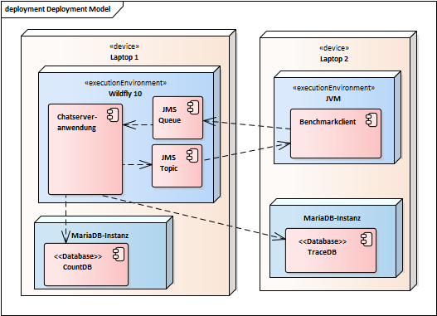
Benchmarking - Testaufbau

Slide 13
Benchmarking - Testergebnisse

Slide 14
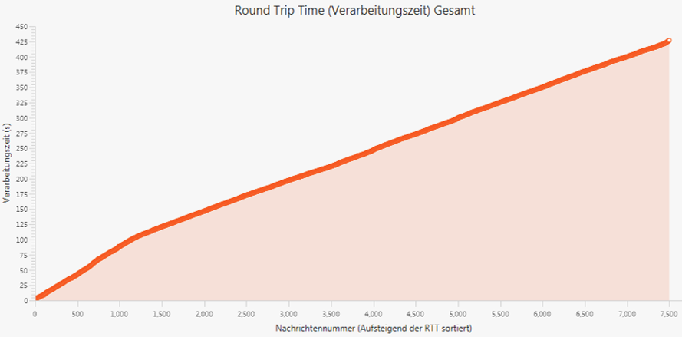
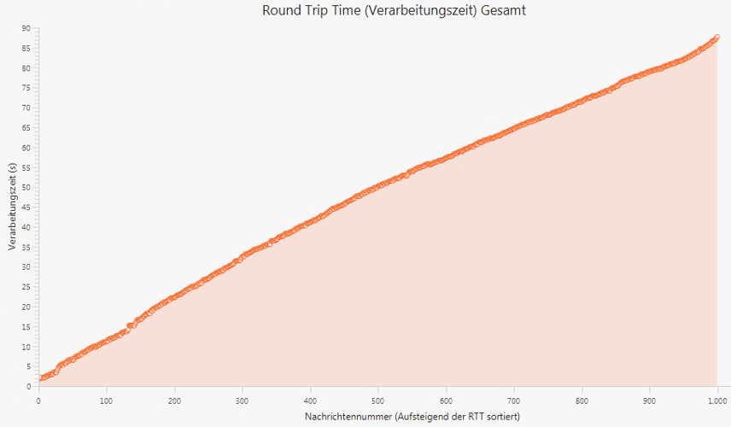
Benchmarking - Testergebnisse

Slide 15
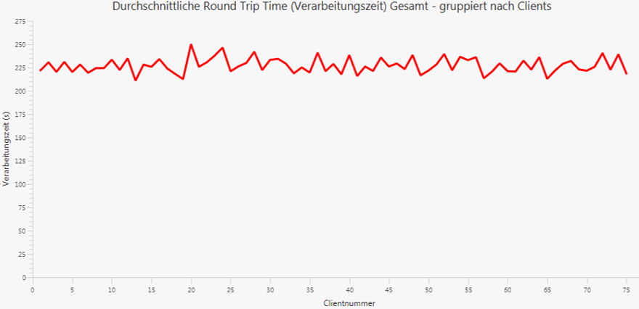
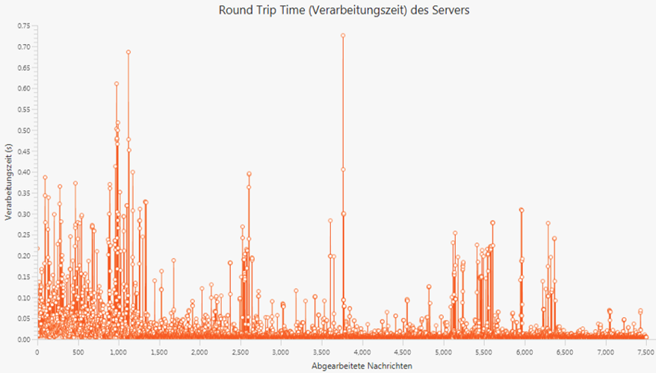
Benchmarking - Testergebnisse

Slide 16
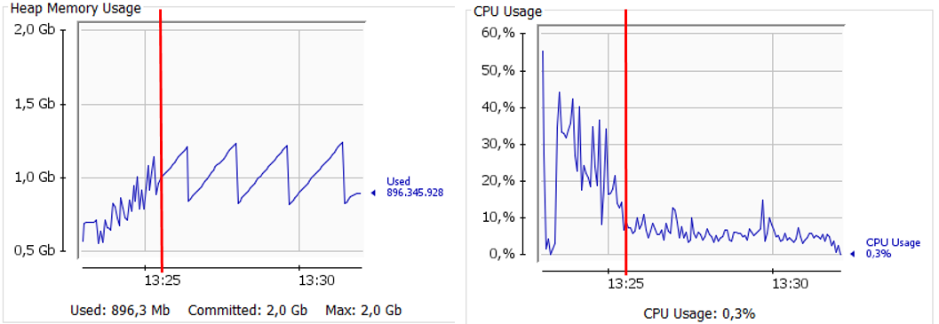
Benchmarking - Testergebnisse

Slide 17
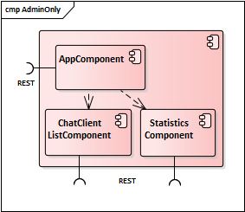



Umsetzung des Admin-Client
Angular 2.0
komponentenorientiert
Anzeige von Statistiken
Anzahl eingeloggter Benutzer
Gesamtzahl Nachrichten
Durchschnittliche Nachrichtenzahl pro Benutzer
Die durchschnittliche Nachrichtenlänge
REST
Kommunikation mit Admin-Ressource

Slide 18
Benefits – Moderne Businessanwendung
7 austauschbare Projekte
Exe-Anwendungen
Neuste Applikationserver und Bibliotheken
Skalierbares, performance-optimiertes Backend
Überarbeitete, benutzerfreundliche und moderne UIs
Automatisierte Unit- und Integrationstests zur Buildzeit
Voller JEE 7 Support
Geringer Konfigurationsaufwand des Wildfly
Live-Benchmark-Analyse
Notes:
-7 austauschbare Projekte mit möglichst wenig Abhängigkeiten (Server, JMSConnector, Rest Connector)
-Automatische Generierung nativer .exe-Anwendungen zur Buildzeit für Client und BenchmarkingClient
-Setzt auf neusten Applikationserver (EAP7=Wildfly10) und Bibliotheken
-Skalierbares, performance-optimiertes Backend (Skalieren Vertikal wie Max drauf eingegangen ist)
-Überarbeitete, benutzerfreundliche und moderne Uis
-Automatisierte Unit- und Integrationstests zur Buildzeit
-Voller JEE 7 Support
-Wildfly (kaum) zu konfigurieren -> geringer Konfigurationsaufwand
-Live-Analyse und Diagramme während Benchmarking (sehen wir jetzt in der Livedemo)

Slide 19
Chatanwendung
Live Demo

